Slide 1
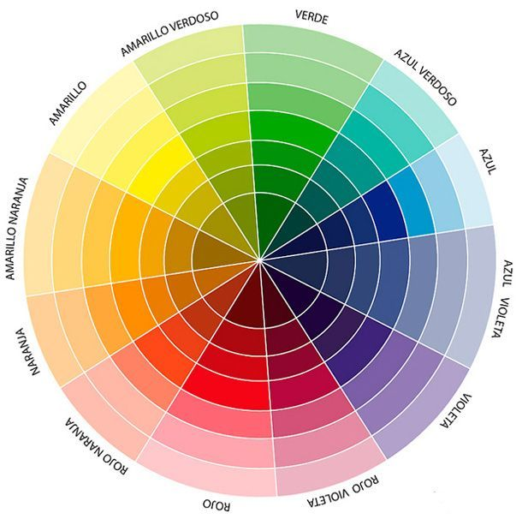

Slide 2
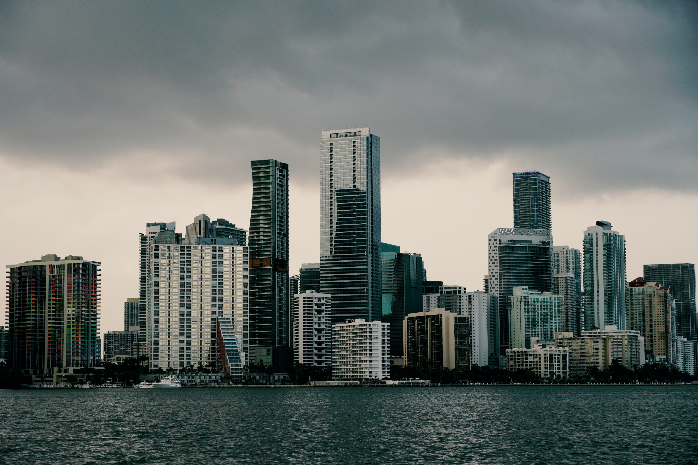

Slide 3
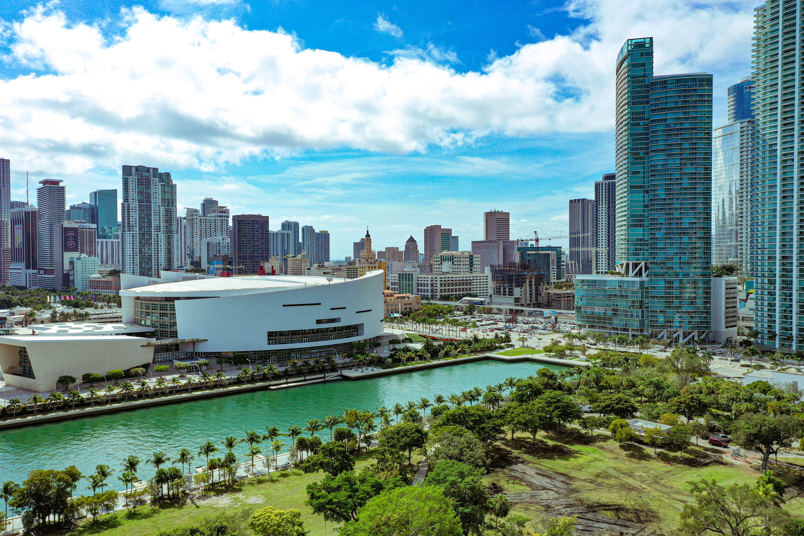

Slide 4
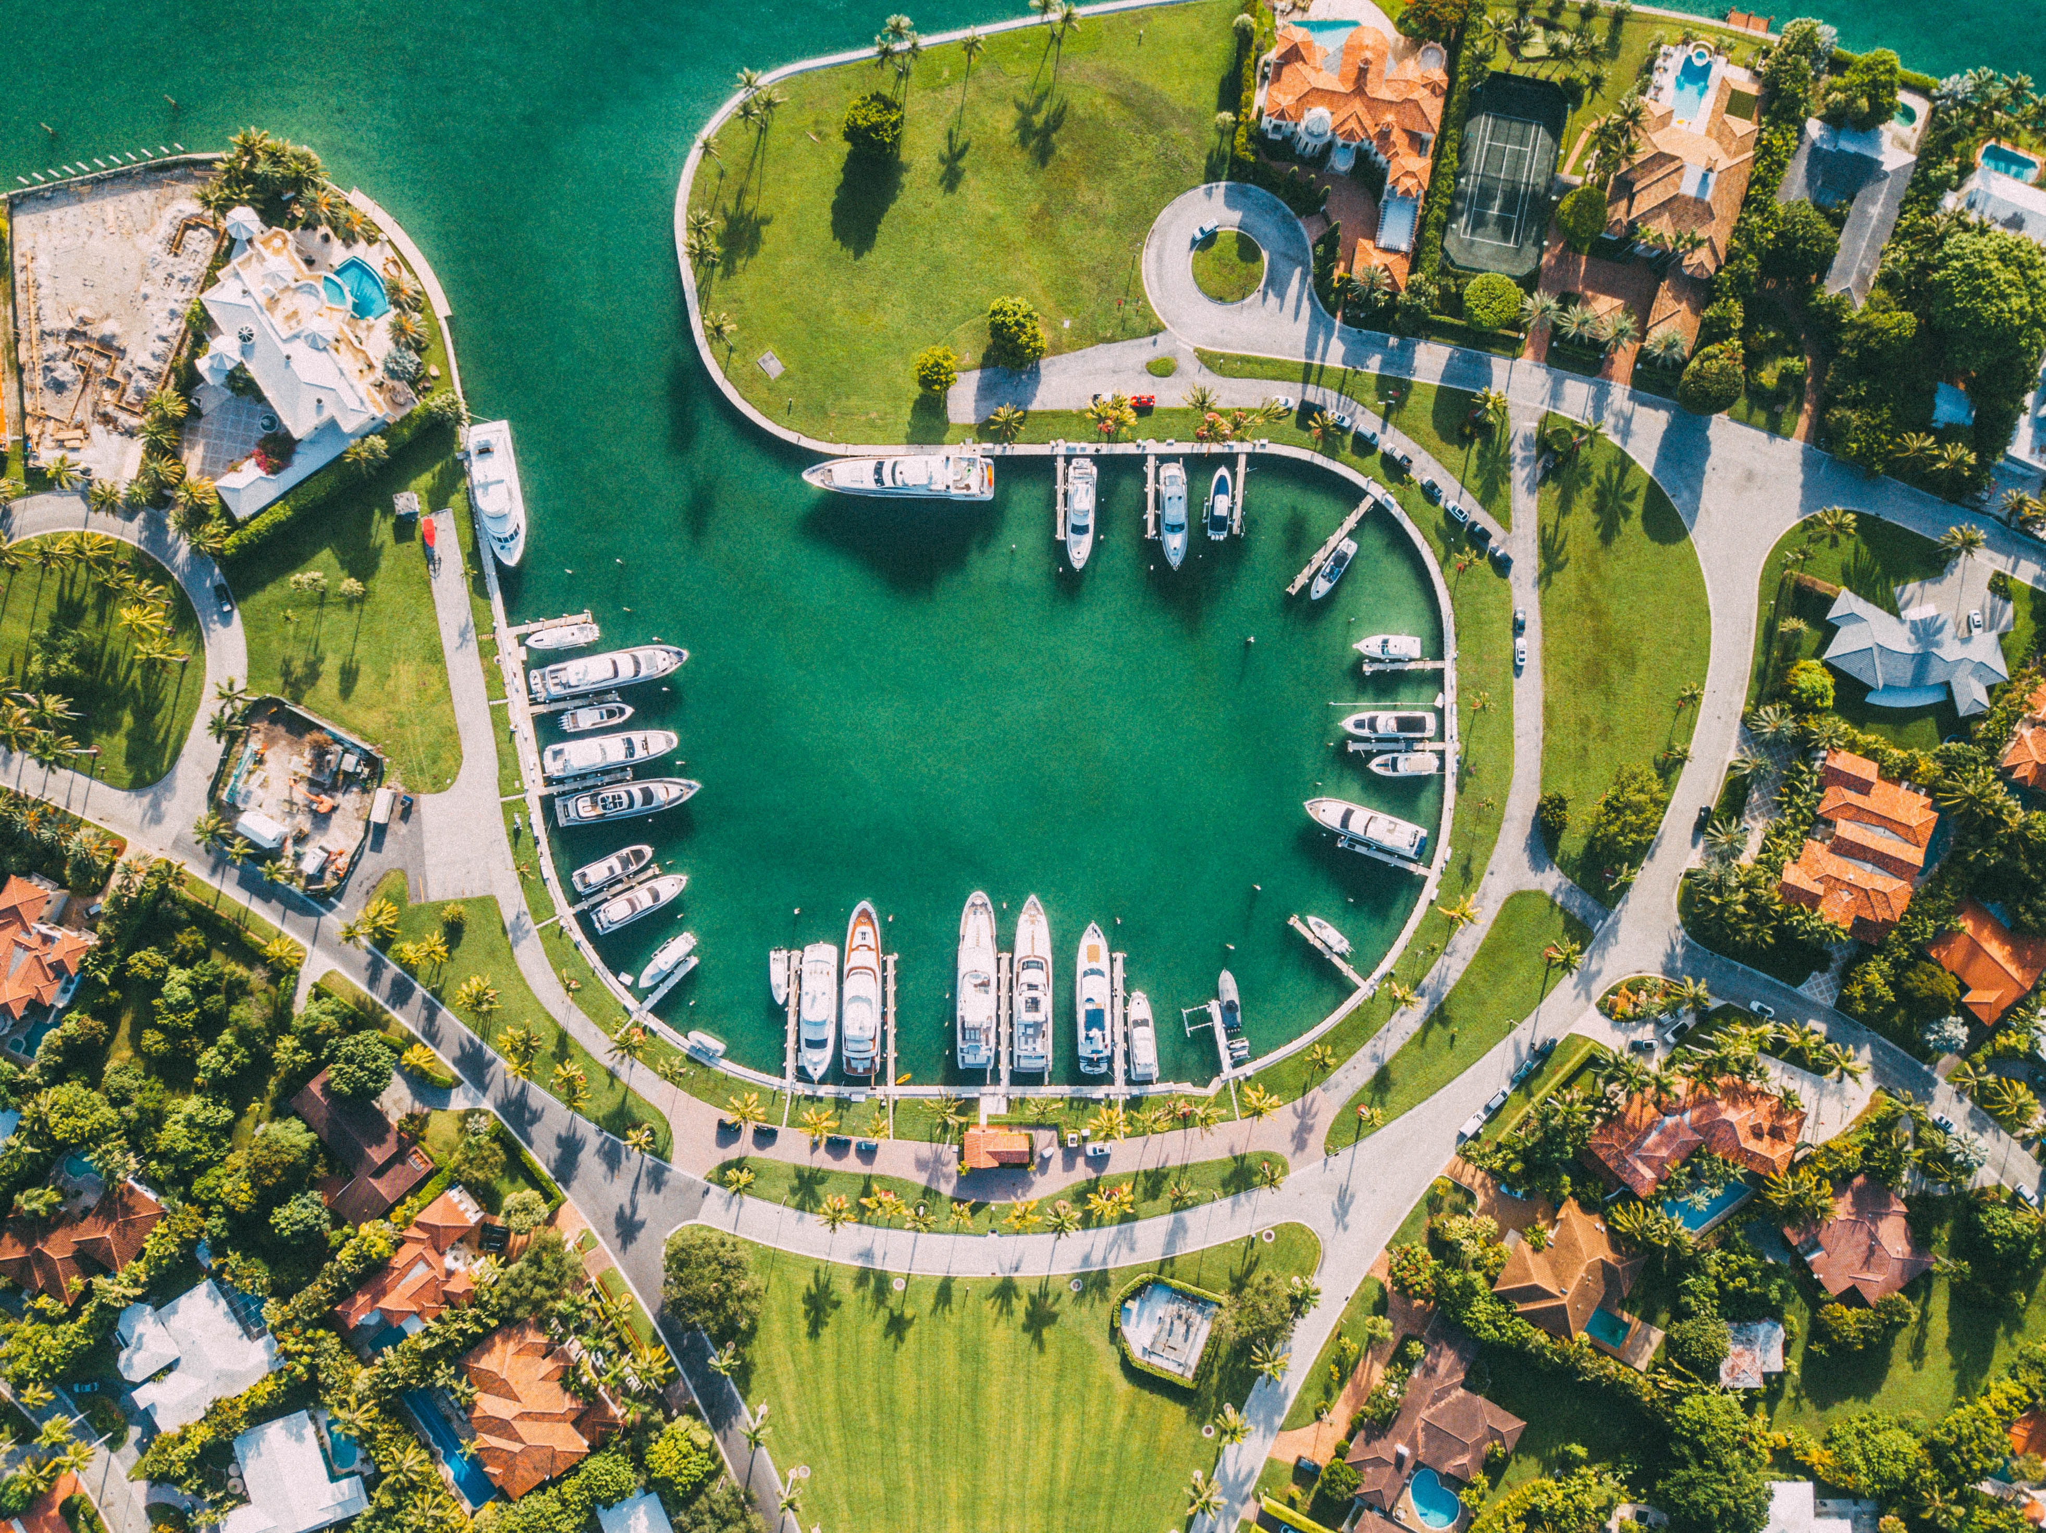

Slide 5
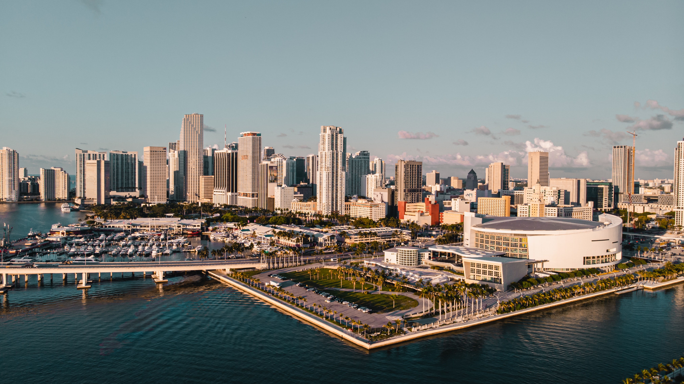

Slide 6
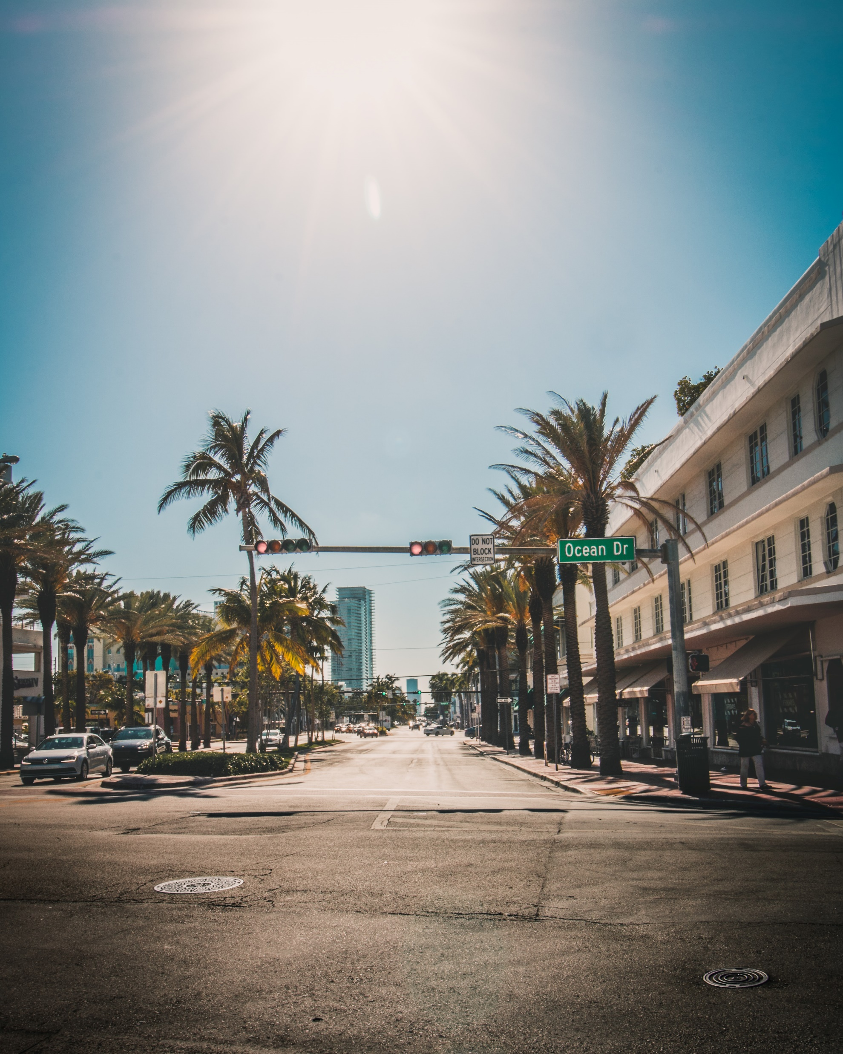

Slide 7
Agatha Real State
OPORTUNIDADES PROCESO NOSOTROS
CONTÁCTANOS
Somos el puente para invertir y manejar tus bienes raíces en el sur de la Florida
Sea para invertir o vivir te damos las herramientas para tomar una decisión inteligente
CONOCE NUEVAS OPORTUNIDADES

Slide 8
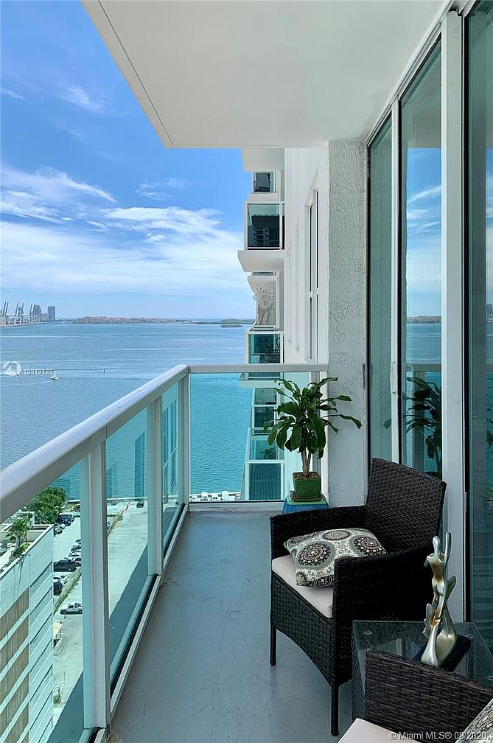
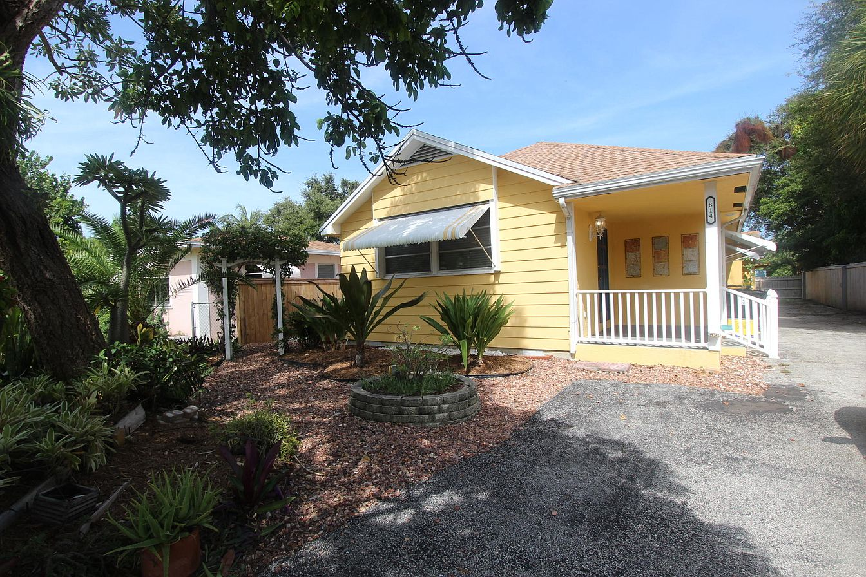

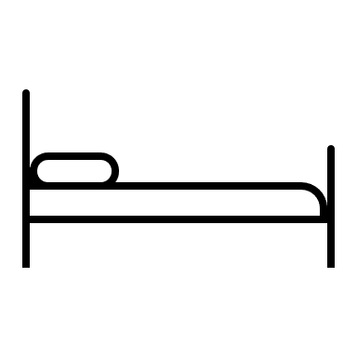
USD 100.000
Departamento ubicado en Downtown Miami. Vista al mar cerca de Dolphin Mall
72m²
1
2
USD 200.000
Departamento ubicado en Downtown Miami. Vista al mar cerca de Dolphin Mall
72m²
Arriendo mensual | USD 2.000
Arriendo (*) | USD 24.000
Costos asociados(*) | USD -12.800
Utilidad (*) | USD 11.200
Utilidad % (*) | 4,48%
Arriendo mensual | USD 2.000
Arriendo anual | USD 24.000
Costos asociados | USD -12.800
Utilidad | USD 11.200
Utilidad % | 4,48%
1
2
(*) Datos anuales
Me interesa

Slide 9
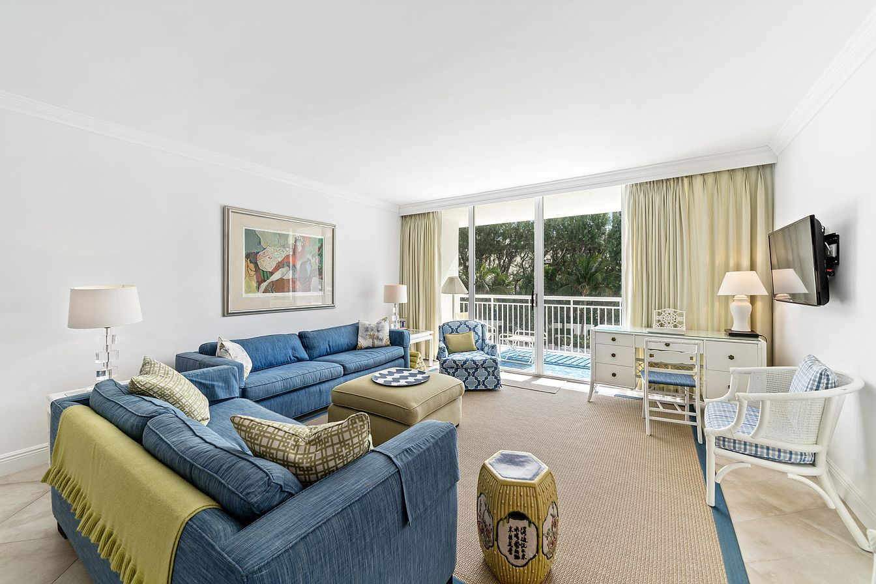
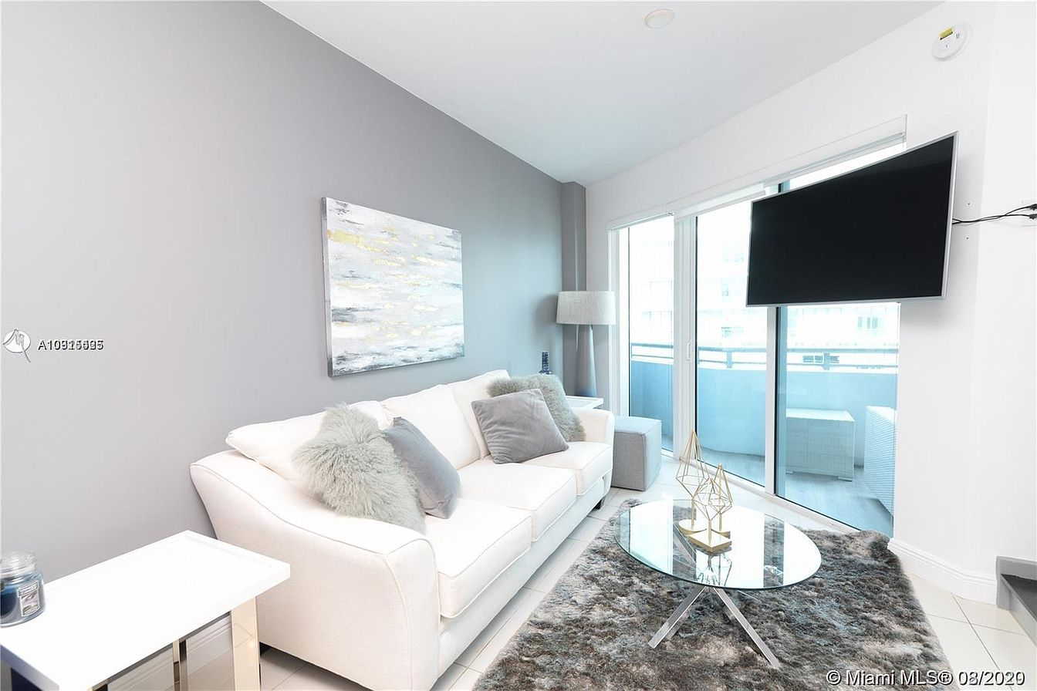
Podemos agregar fija la propiedad en construcción.

Slide 10

Así lo haremos
Genera renta y disfruta una propiedad en USA
Conseguimos al arrendatario ideal
Te entregamos titulo de propiedad
Gestionamos el proceso administrativo y legal de tu propiedad
Te ayudamos a gestionar el crédito hipotecario en USA
Identificamos tu propiedad ideal ajustándonos a tus necesidades

Slide 11
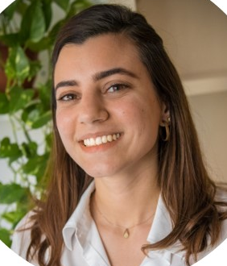
Somos realtors Certificados en USA con Representación en Chile
Hemos apoyado a más de XXX clientes a tomar una decisión inteligente
Representantes en Chile
Representantes en USA

Slide 12
Conversemos
¿Cómo te llamas?
¿Cuál es tu mail?
¿Y tu celular?
¿Qué estas buscando?
ENVIAR

